Slide 1
Evaluation refroidissement banc BASTIE

Slide 2
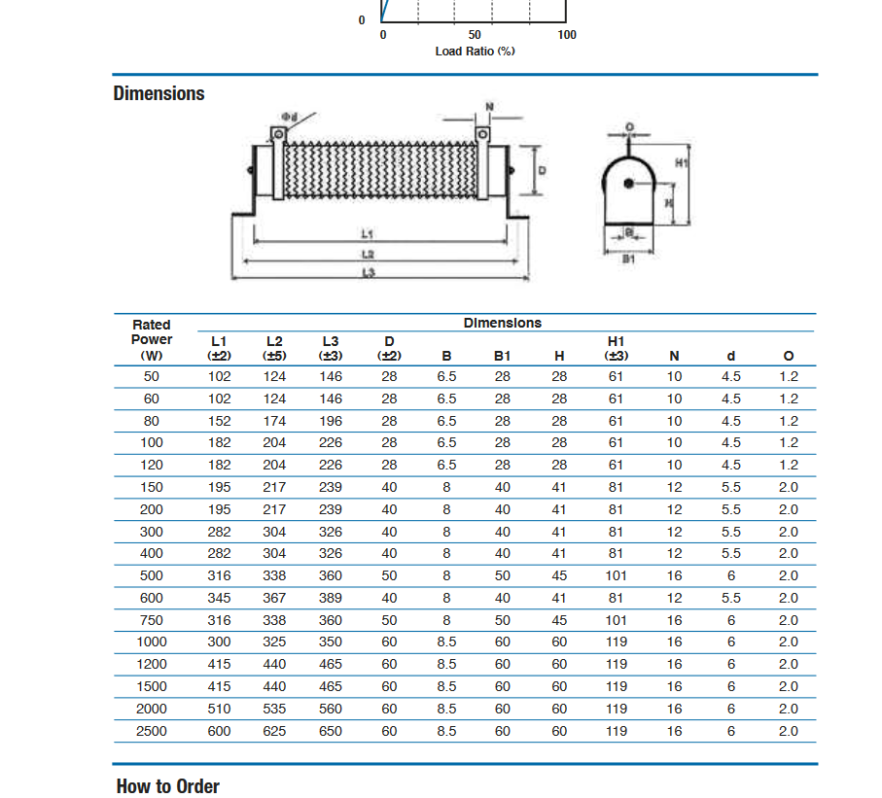
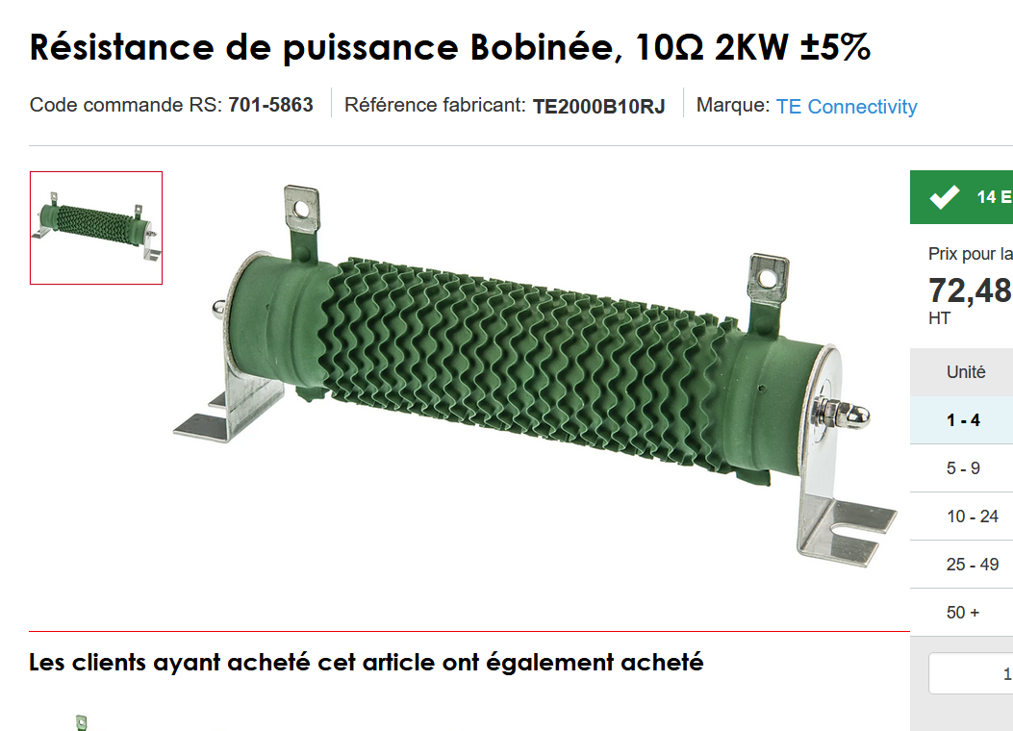
Notre résistance

Slide 3
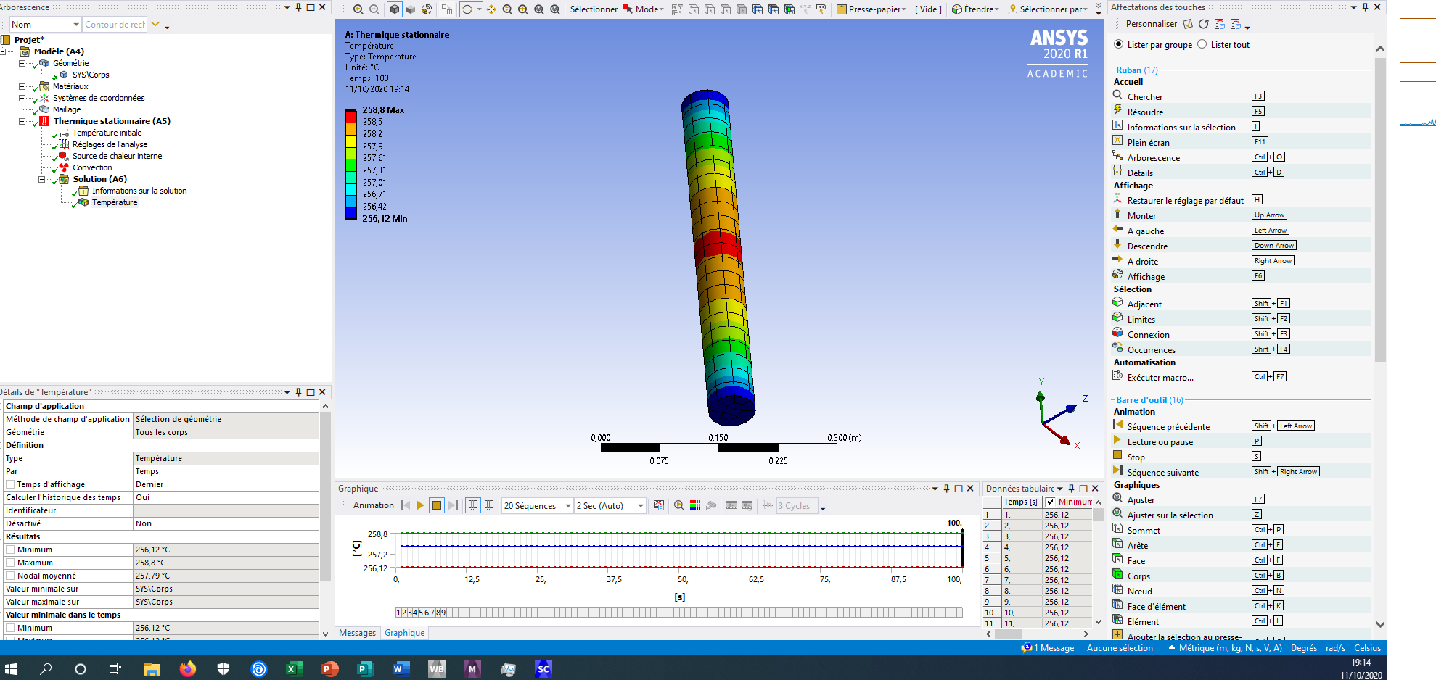
Avec ANSYS
Deux questions :
Matériaux ?
Coefficient d’échange thermique ?

Slide 4
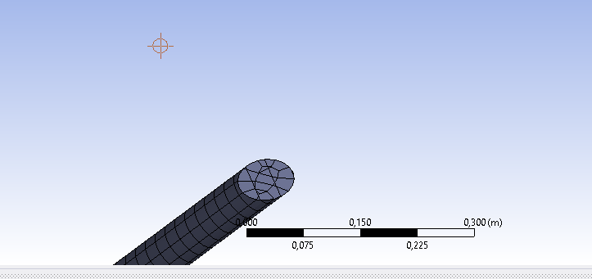
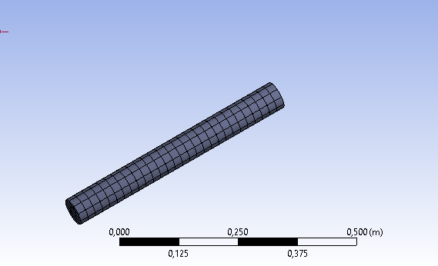
Calcul puissance volumique:
Cylindre 510 mm avec diamètre 60mm => 1.44 e-3 m^3
Puissance maximale de 2kW par résistance
On obtient une puissance volumique de 1.39 e6 W/m^3

Slide 5
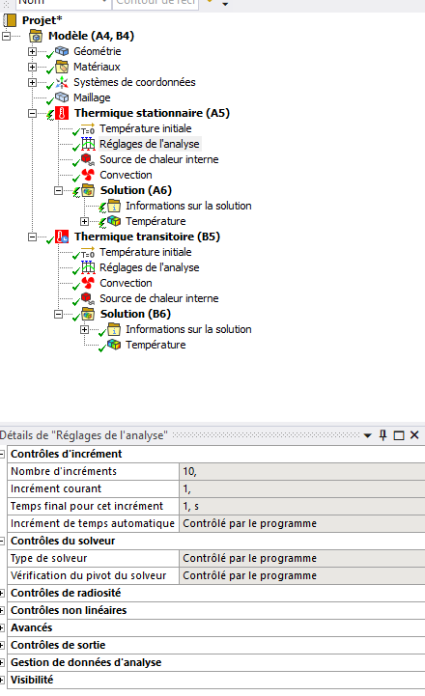
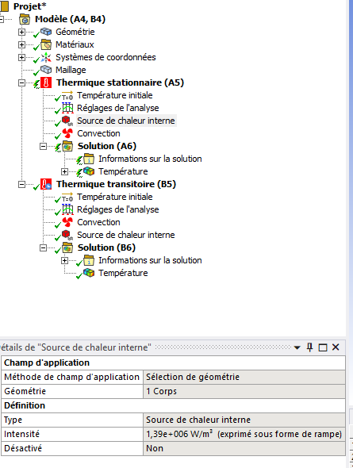
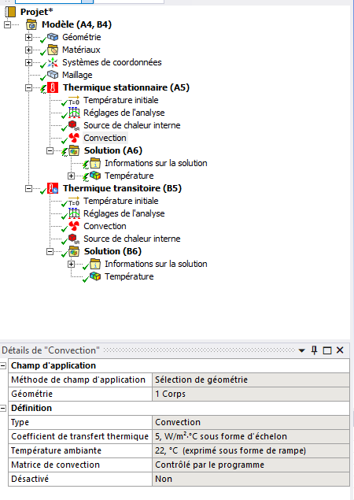
En stationnaire à refroidissement 5W/m^2

Slide 6
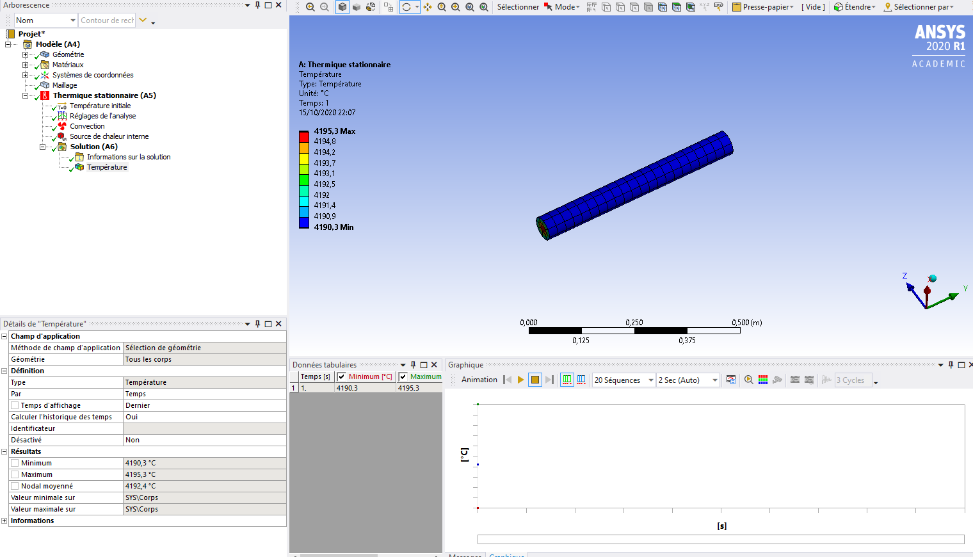
En stationnaire à refroidissement 5W/m^2

Slide 7
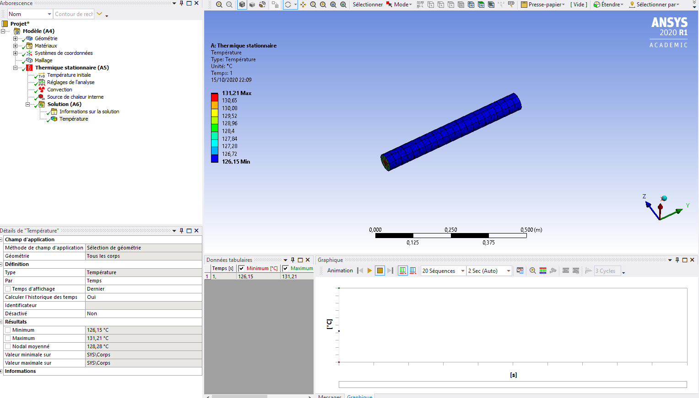
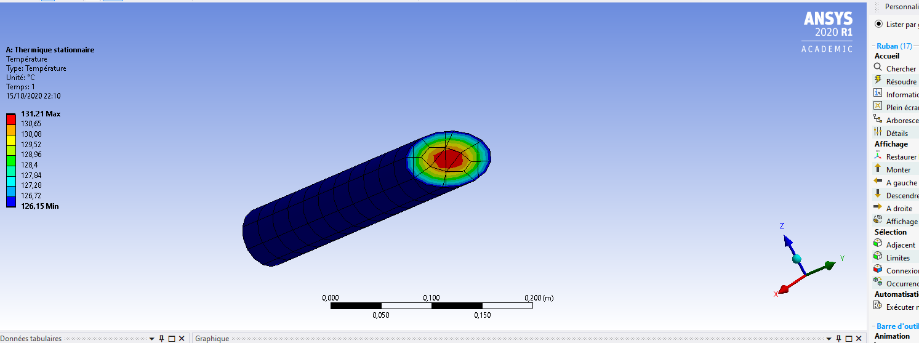
En stationnaire à refroidissement 200W/m^2 (énorme selon les profs de Fle)

Slide 8
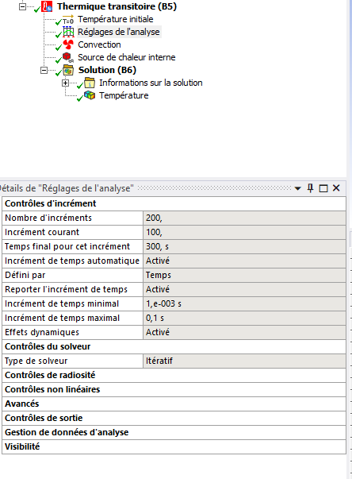
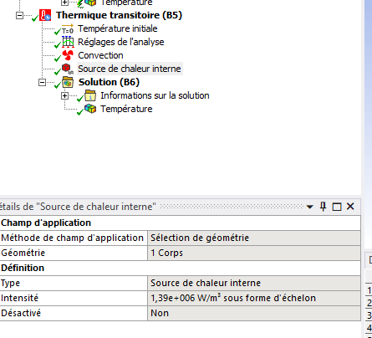
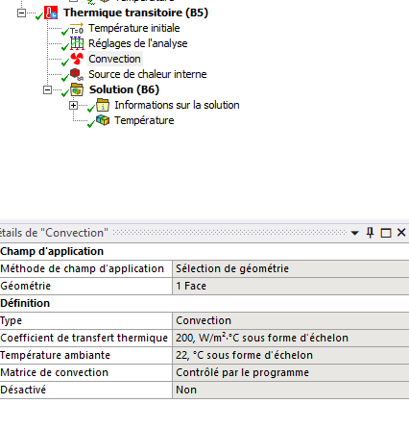
En dynamique à refroidissement 5W/m^2

Slide 9
En dynamique à refroidissement 5W/m^2 après 400 secondes

Slide 10
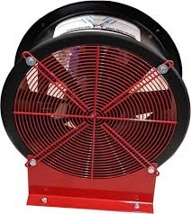
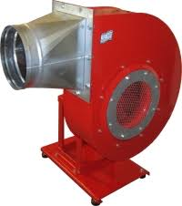
Un type de ventilateur possible

